Slide 1
2026 SELECTED WORKS
PORTFOLIO
김서윤 | Product Designer
지원직무 UX/UI Product Designer
SE OY OON
010-0000-0000 · seoyoon.kim@example.com
01 / 10

Slide 2
PORTFOLIO INDEX
CONTENTS
01
Profile
02
Projects
사용자 이해를 제품의
명확한 경험으로 바꾸는 과정
03
Skills
04
Experience
05
Contact
Profile부터 Contact까지,
일하는 방식을 순서대로 보여드립니다.
02 / 10

Slide 3
01 / PROFILE
사용자 문제를 제품 성과로 전환합니다
리서치에서 발견한 맥락을 정보 구조와 인터랙션으로 번역하고,
출시 이후의 지표까지 함께 설계하는 Product Designer입니다.
01
02
03
사용자 이해
경험 설계
협업 실행
인터뷰와 행동데이터를 바탕으로
문제를 우선순위화합니다.
복잡한 흐름을 짧고 예측 가능한
사용자 여정으로 정리합니다.
PM·개발자와 빠른 프로토타입으로
의사결정을 앞당깁니다.
Research · IA · Mobile UI · Prototype · Design System
03 / 10

Slide 4
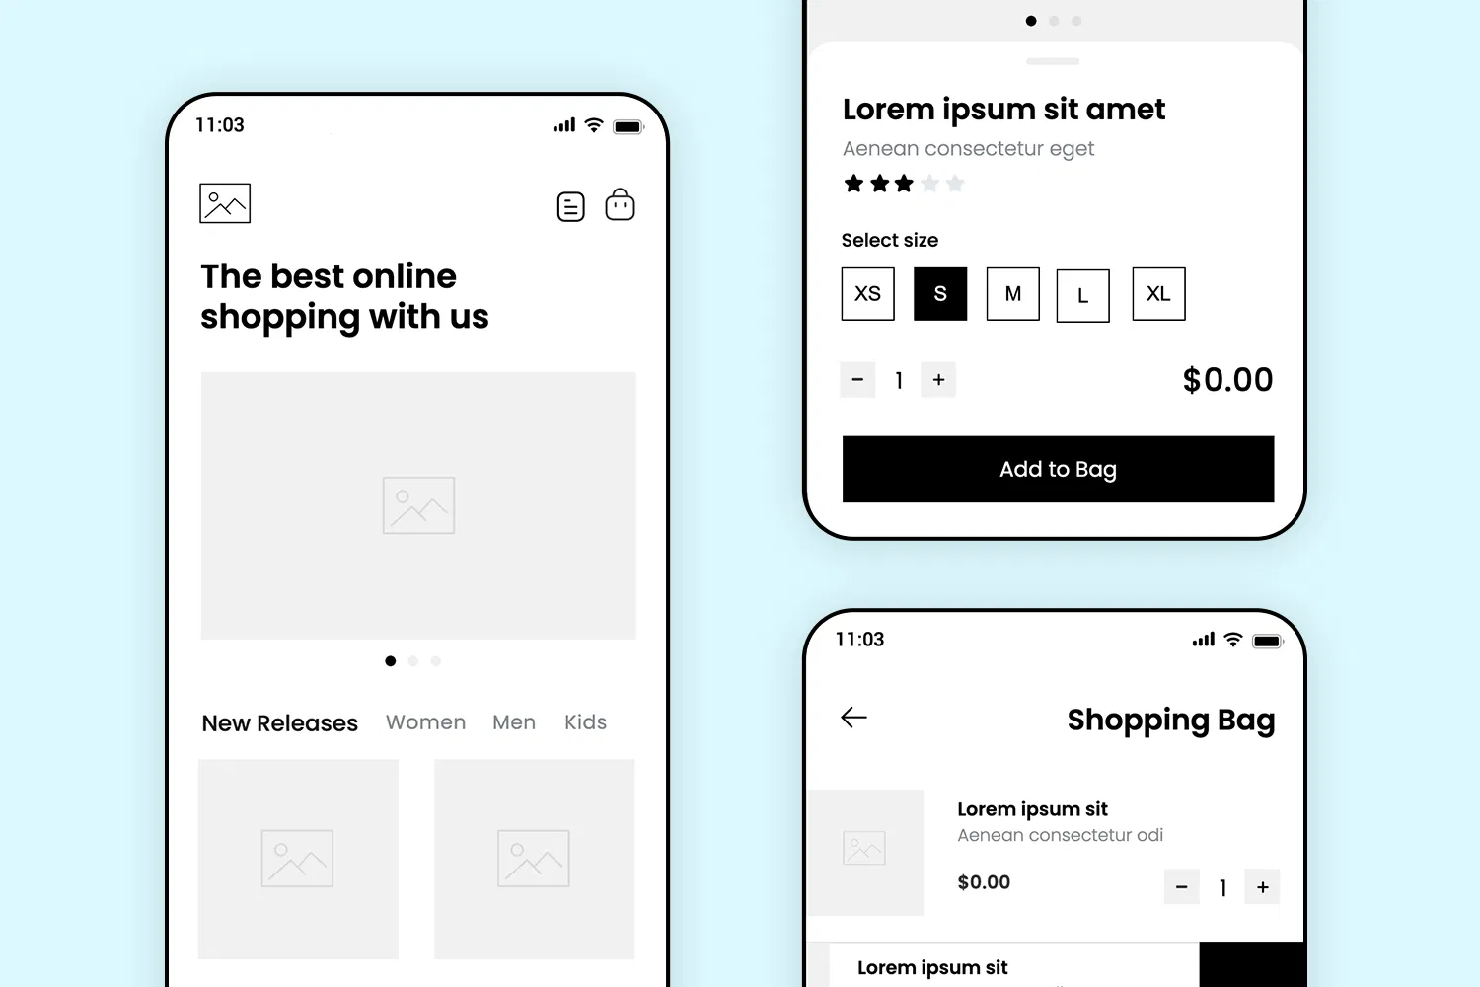
02 / PROJECTS
Project 01 — Walkmate
낯선 모임의 첫 참여 장벽을 낮춘
지역 산책 서비스
PERIOD
2025.03 – 2025.07
ROLE
Research · UX Flow · UI · Prototype
TOOLS
Figma · FigJam · GA4
+23%
Discovery → Join → Confirm
첫 참여 완료율 개선
04 / 10

Slide 5
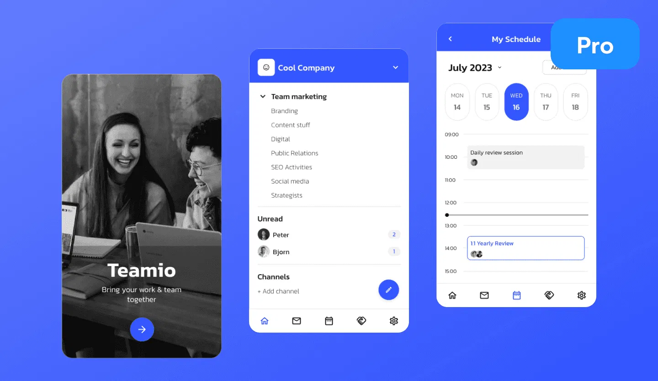
02
02 / PROJECTS
Project 02 — MediFlow
2025.08 – 2025.11 · Mobile Web
예약 전 불안감을 줄인
진료 안내 경험
Problem Framing · IA · UI · QA
+18%
05 / 10
예약 완료율 개선

Slide 6
PROJECT DETAIL / WALKMATE
참여 여정을 세 단계로 단순화했습니다
문제를 정의하고, 흐름을 재구성하고, 사용성 테스트로 검증했습니다.
01
02
03
문제와 목표
담당업무
결과
처음 참여하는 사용자는 모임 정보를
확인했지만, 신청 직전의 불확실성으로
이탈했습니다.
참여자 8명 인터뷰로 불안 요인을
정의하고, 상세·신청·확정 화면을
재배치했습니다.
+23%
신청 완료율
−31%
목표: 첫 참여 완료율 개선
프로토타입 기반 사용성 테스트 2회
신청 화면 체류시간
INTERVIEW → JOURNEY AUDIT → PROTOTYPE → USABILITY TEST
06 / 10

Slide 7
03 / EXPERIENCE
제품 전 주기를 경험한 실무 이력
리서치부터 출시 후 개선까지, 제품의 흐름을 끝까지 책임지는 방식으로 일합니다.
2021.07 – 2022.02
2022.03 – 2023.12
2024.01 – PRESENT
Design Consulting
Studio Moment
Finlab
사용자 조사와 초기
MVP 프로토타입 설계
서비스 리뉴얼, 반응형 화면,
프로젝트 QA
B2C 금융 앱의 온보딩과
자산조회 경험 설계
6
3
4
출시 프로젝트
개선 핵심 플로우
MVP 검증 워크숍
07 / 10

Slide 8

04 / SKILLS
발견부터 검증까지 연결하는 기술
도구를 목적에 맞게 선택하고, 팀이 재사용할 수 있는 언어로 문서화합니다.
영역 | 프로그램 · 툴 | 업무능력
Design | Figma · FigJam · Adobe CC | UI 설계 · 컴포넌트 · 디자인 시스템
Research | Dovetail · GA4 · Hotjar | 인터뷰 · 사용성 테스트 · 행동 분석
Prototype | ProtoPie · Framer | 인터랙션 프로토타입 · 실험용 화면
Collaboration | Notion · Jira · Slack | 요구사항 정리 · QA · 문서화
UX 리서치 실무 과정 수료 · GA4 기본 분석 과정 수료
08 / 10

Slide 9
05 / ADDITIONAL WORK
Additional Project
필요할 때 이 페이지를 복제하여 추가 프로젝트를 작성하세요.
프로젝트명 입력
대표 이미지 / 핵심 화면
기간 · 서비스 유형 · 나의 역할
가장 강한 장면을 한 개만 배치합니다.
이 프로젝트가 해결한 사용자 문제와
핵심 가치를 한 문장으로 작성합니다.
PROBLEM
CONTRIBUTION
OUTCOME
어떤 문제를 해결했는지 작성
내가 담당한 업무를 작성
검증 가능한 결과를 작성
09 / 10

Slide 10


THANK YOU FOR YOUR TIME
Thank You
SE OY OON
더 나은 제품 경험을 함께 만들고 싶습니다.
PRODUCT DESIGNER
010-0000-0000
seoyoon.kim@example.com
10 / 10

